Slide 1
组会进展汇报
感知、决策与端侧动作生成
端侧 MoMask 基准已完成；云侧打通视听决策链路并完成时延拆解。
提出 A∥B 双轨作为工程落地路径，并明确后续部署与优化顺序。
HKUST · RBM Project · 2026.08.20

Slide 2
提纲
汇报结构
01
端侧 MoMask 测试
树莓派文本→关节的时延与动作质量
02
云侧联调
视听觉处理、所用模型、时延成因，以及尚未完整上板的原因
03
A∥B 双轨方案
用预置动作承接交互，用 MoMask 提供细粒度表达
04
下一步
视听优化 → 端侧完整部署与实测 → 记忆相关工作
社交机器人 · 感知—决策—动作生成 · 组会 2026.08.20

Slide 3
01 端侧 MoMask
测试结论
设备：Raspberry Pi 5（4GB，CPU，4 线程） · 100 条情绪均衡指令 · 计入 98 条
2.30 s
2.33 s
2.64 s
100%
平均生成时延
中位数
P95
关节数值有效率
说明
模型加载一次约 10.1 秒，不计入单条平均。加载完成后，单条文本生成关节坐标约 2.3 秒。
输出为 (T, 22, 3) 关节序列，本次测试关闭视频渲染，聚焦推理时延与数值稳定性。
该 2.3 秒应作为端侧动作生成的基准指标。
社交机器人 · 感知—决策—动作生成 · 组会 2026.08.20

Slide 4
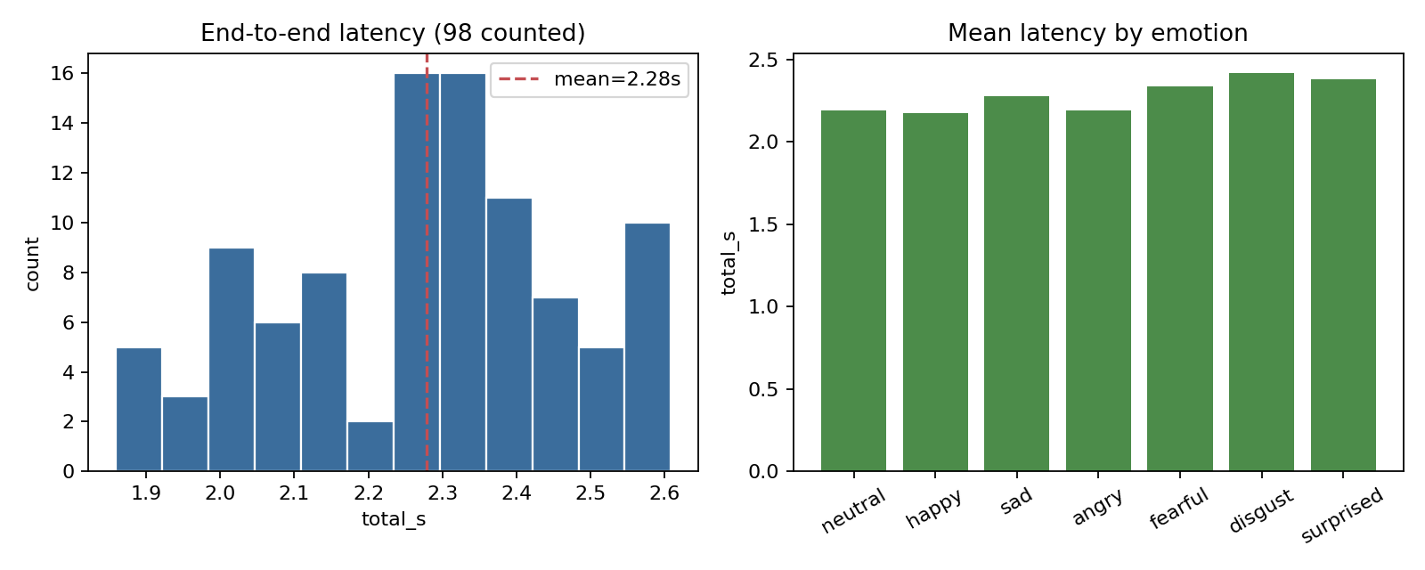
01 端侧 MoMask
时延分布
左图：98 条端到端耗时直方图；右图：各情绪平均时延
样本集中在 2.2–2.4 秒，未出现明显长尾。各情绪平均时延均在 2.2–2.5 秒，差异不大。
生成快慢主要由设备与推理配置决定，对情绪类别不敏感。
社交机器人 · 感知—决策—动作生成 · 组会 2026.08.20

Slide 5
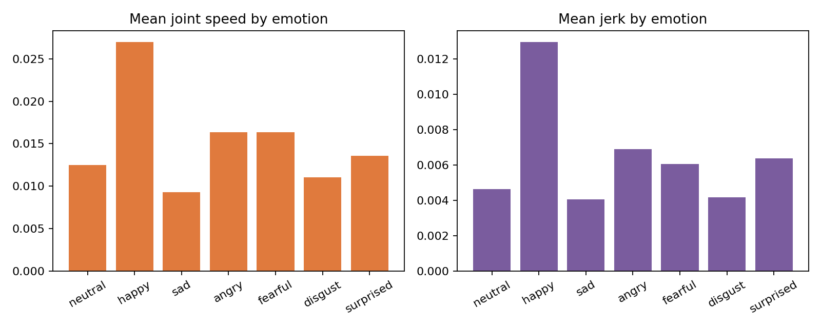
01 端侧 MoMask
动作质量（代理指标）
无真值标注，用关节平均速度与加加速度（jerk）观察不同情绪下的运动幅度
高兴类别速度与 jerk 最高，悲伤最低，与情绪对应的动作强度一致。
说明文本条件确实在调节运动风格，而不是对所有提示生成同一套动作。jerk 偏高并不等于质量差。
社交机器人 · 感知—决策—动作生成 · 组会 2026.08.20

Slide 6
02 云侧联调
链路如何组织
在 Mac 上完成摄像头、麦克风、决策与 MoMask 的贯通；视频帧不上云
视觉
听觉
决策
本地
本地采集 + 云端转写
云端 LLM
MediaPipe FaceMesh（468 点）
几何特征 + 逻辑回归
四类：中性 / 高兴 / 不快 / 惊讶
麦克风录音 3.5–4 秒
云端 ASR：gpt-4o-transcribe
当前不做语音情绪分类
gpt-4o-mini（OpenAI 兼容中转）
输入为结构化感知 JSON
输出英文 action_prompt
社交机器人 · 感知—决策—动作生成 · 组会 2026.08.20

Slide 7
02 云侧联调
时延拆解
Mac 实机一轮约 15–17 秒；其中视觉约占 10 秒。云端只贡献 ASR 与 Decide。
环节 | 实测 | 处理方式 | 说明
视觉 | 9.9–10.6 s | 本机 FaceMesh | 每轮重新开摄像头；标定等待上限 8 秒；正式采样 12 帧
录音 | 3.5–6 s | 与视觉并行 | 被视觉墙钟覆盖，不额外增加等待
ASR | 2.2–4.8 s | 云端转写 | whisper-1 不可用，改用 gpt-4o-transcribe
Decide | 2.2–2.8 s | gpt-4o-mini | 根据情绪与转写生成动作描述
MoMask（实机） | 未执行 | Arbiter 降级 | 弱表情 + 低置信度，本轮只走预置动作
MoMask（mock 感知） | 8.88 s | Mac CPU 子进程 | 含模型冷启动，不可与端侧 2.3 s 直接比较
视觉耗时的主要来源是标定，不是 12 帧分类本身。合计帧量约为 warmup 15 + 标定 20 + 采样 12。
社交机器人 · 感知—决策—动作生成 · 组会 2026.08.20

Slide 8
02 云侧联调
两个容易混淆的数字，以及为何尚未完整上板
2.3 s 与 8.9 s
完整链路仍留在电脑侧
端侧 2.3 秒：模型常驻内存后的单条生成时间，是正式基准。
Mac 8.9 秒：每次以子进程重新启动 gen_t2m.py，把加载 CLIP 与四份权重算进同一笔时间。
树莓派上仅加载就需要约 10 秒。两者测量口径不同，不能解释为模型变慢。
测试机为 4GB 树莓派。MoMask 推理可以运行，但端侧决策模型（Qwen2.5-1.5B）需要本机编译，多核编译峰值会占满内存并导致死机。
因此：视听采集、云端决策仍在 Mac 验证；板上目前打通的是 MoMask 与规则版 A∥B 空跑。
16GB 真机上将明显缓解该限制。
社交机器人 · 感知—决策—动作生成 · 组会 2026.08.20

Slide 9
03 工程方案
A∥B 双轨：先保证可交互，再补细动作
默认模式 A_parallel_B。失败时本轮仅保留 A，不撤销已执行动作。
A · 预置动作
B · MoMask
根据粗情绪与强度选择 ActionGroup（招手、鞠躬等）。
启动快，表达有限，用于兜底和即时反馈。
置信度过低、无有效语音、或后续模块失败时，本轮只走 A。
由决策模块写出英文动作描述，再生成连续关节。
表达更细，时延以热启动约 2.3 秒为基准。
B 允许滞后到达：A 先维持交互，B 完成后替换为更完整的动作。
社交机器人 · 感知—决策—动作生成 · 组会 2026.08.20

Slide 10
03 工程方案
对时延的实际含义
单轨串行
标定、云端推理与动作生成依次等待，用户面对的是十余秒无响应。
A∥B 并行
表情稳定后即可执行预置动作；MoMask 在后台生成，不阻塞第一反应。
配套改造
摄像头保持开启、标定只做一次；MoMask 改为常驻进程，避免每次冷启动。
预期体感
交互立即有动作；细粒度关节约在两秒量级补齐。云往返只影响 B，不影响 A。
社交机器人 · 感知—决策—动作生成 · 组会 2026.08.20

Slide 11
04 下一步
按顺序推进，不并行铺开
1
2
3
视听觉
端侧部署
记忆
提高速度与准确度
完整上板并实测
主链路稳定后再做
摄像头常开，缩短标定。
稳定多帧投票。
端侧 ASR 替换云端转写。
完成 Qwen 1.5B 安装与决策冒烟。
4GB 上与 MoMask 错峰运行。
16GB 真机上验证同机链路。
用于连续交互中的情绪与意图延续。
现阶段接入会干扰时延与正确性验收。
社交机器人 · 感知—决策—动作生成 · 组会 2026.08.20

Slide 12
小结
三点共识
端侧 MoMask 基准为热启动约 2.3 秒/条，数值稳定，且不同情绪对应不同运动幅度。
云侧十余秒主要来自每轮视觉标定与 MoMask 冷启动；ASR 与决策合计约 5–7 秒。完整链路受 4GB 内存限制，尚未全部部署到板上。
落地采用 A∥B：预置动作保证响应，MoMask 补细动作。下一步先优化视听，再完整上板实测，最后考虑记忆。
社交机器人 · 感知—决策—动作生成 · 组会 2026.08.20

Slide 13
谢谢。欢迎讨论。
数据来源：树莓派 100 条基准、Mac 联调 timing.csv。

